Slide 1
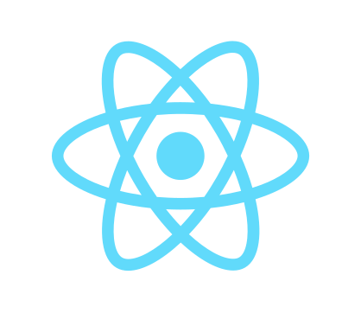
Training React.js

Slide 2
Estructura y Componentes

Slide 3
Estructura create-react-app

Slide 4
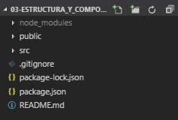
Estructura y Componentes - Estructura create-react-app
Luego de utilizar create-react-app o descargar un proyecto y utilizar el comando npm install vamos a encontrar con la siguiente estructura:
En la carpeta node_modules vamos a tener instaladas de forma local todas las dependencias necesarias para que funcione nuestra aplicación.
En public está nuestro index.html que es nuestro contenedor.
En src vamos a encontrarnos con nuestros componentes, estilos, unit test y otros archivos como pueden ser imágenes.
En la raíz de la app también vamos a encontrar nuestro package.json con las depencias y nuestro .gitignore. Estos 2 archivos se generan automáticamente con create-react-app.

Slide 5
Autores
Lifschitz, Matias
Suárez , Francisco

